Slide 1
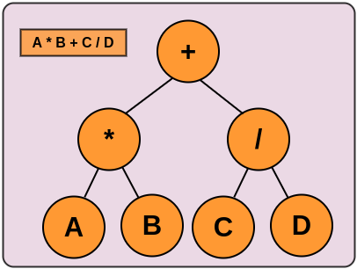
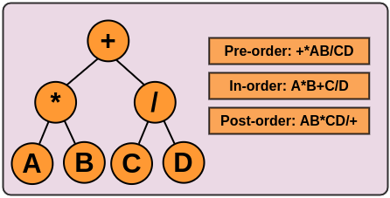
Expression Trees (İfade Ağaçları)
Veri yapısındaki bir ifade ağacı, bir ifadeyi ağaç biçiminde temsil etmek için kullanılır. Bir ifadenin ifade ağacını oluşturduktan sonra, «infix» ifadeleri oluşturmak için inorder (ortada kök) dolaşma gerçekleştirebiliriz. Benzer şekilde, ifade ağacında postorder (sonra kök) geçişi yapmak «postfix» ifadeleri üretecektir.
Örneğin A * B + C / D şeklinde bir ifademiz varsa ifade ağacı aşağıdaki gibi olacaktır:

Slide 2
ÖRNEK: İfade Ağacının Uygulanması
Bir "postfix" ifadesinden ifade ağacını oluşturmak için algoritma aşağıdadır. Buna göre "ABC*+D/" postfix ifadesi için ifade ağacı oluşturan ve ortada kök ile dolaşan Java kodunu yazınız.
Algoritma:
1) İfadeyi soldan sağa tarayın.
2) Bir "operand" bulunursa. Ardından bu "operand" için bir düğüm oluşturun ve onu yığına itin.
3) Bir "operator" bulunursa. Yığından iki düğümü alın (pop) ve "operator" ü kök düğüm olarak ve iki öğeyi sol ve sağ alt öğe olarak tutan bir düğüm yapın. Yeni oluşturulan düğümü yığına itin.
4) Postfix ifademizin sonuna gelene kadar yukarıdaki iki adımı tekrar etmeye devam edin.
5) Yığıtta geride kalan düğüm, ifade ağacının başını temsil eder.

Slide 3
import java.util.Stack;
static class Node{
char data;
Node left,right;
public Node(char data){
this.data = data;
left = right = null; } }
public class Main {
public static boolean isOperator(char ch){
if(ch=='+' || ch=='-'|| ch=='*' || ch=='/' || ch=='^’)
{ return true; }
return false; }
public static Node expressionTree(String postfix){
Stack<Node> st = new Stack<Node>();
Node t1,t2,temp;
for(int i=0;i<postfix.length();i++){
if(!isOperator(postfix.charAt(i))){
temp = new Node(postfix.charAt(i));
st.push(temp); }
else{
temp = new Node(postfix.charAt(i));
t1 = st.pop();
t2 = st.pop();
temp.left = t2;
temp.right = t1;
st.push(temp); } }
temp = st.pop();
return temp;
}

Slide 4
public static void inorder(Node root){
if(root==null) return;
inorder(root.left);
System.out.print(root.data);
inorder(root.right);
}
public static void main(String[] args) {
String postfix = "ABC*+D/";
Node r = expressionTree(postfix);
inorder(r);
} }
Output
The Inorder Traversal of Expression Tree: A + B * C / D

